Slide 2
Наш девиз
«Учитесь … открывать!»

Slide 3
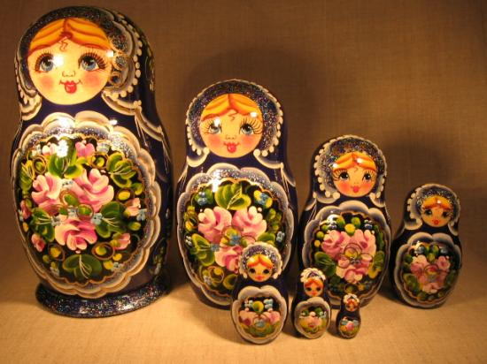
Расположите числа в порядке возрастания
7 3 1 5 9
Н А Т Й Ы

Slide 4
Наш девиз
«Учитесь тайны открывать!»

Slide 5
Ой, как там
было?

Slide 6
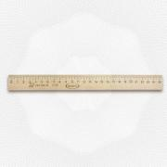
Разбейте слова на 2 группы
Весы
Длина
Сантиметр
Линейка
Масса
Килограмм
Объём

Slide 7
длина | масса
линейка | весы
сантиметр | килограмм

Slide 8
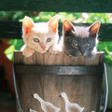
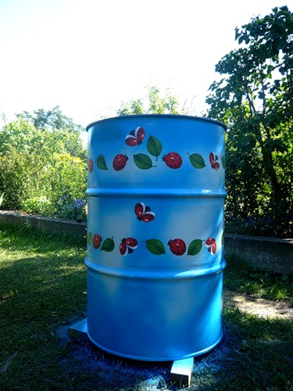
ОБЪЕМ

Slide 9
Практическая работа

Slide 10
Величина
Единица измерения
Длина
Масса
Объем
Сантиметр
Килограмм
Литр

Slide 11
ОБЪЁМ-это величина, можно измерить и результат измерения записать с помощью числа. Одна из единиц измерения объёма - литр(1л)

Slide 12
Физкультминутка
Поднимайте плечики,
Прыгают кузнечики.
Прыг –скок ,прыг - скок
Стоп ! Сели!
Травушку покушали,
Тишину послушали.
Выше, выше, высоко!
Прыгай на ногах легко!

Slide 13
Решите
2л+5л= 3л+1л=
9л-3л= 8л-7л=
7л-4л= 10л-5л=
3см+1см= 6л-3кг=

Slide 14
Проверьте
2л+5л= 7л 3л+1л=4л
9л-3л= 6л 8л-7л= 1л
7л-4л= 3л 10л-5л=5л
3см+1см=4см

Slide 15
хорошо понял тему и поработал
на уроке
еще много нужно работать над
данной темой

Slide 16
СПАСИБО

